Slide 1
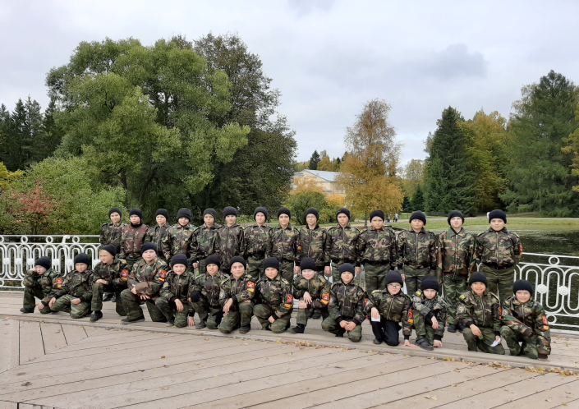
Пешеходный туризм ПО ГОРОДУ в начальной школе
Руководитель объединения: педагог дополнительного образования
ПИСКАРЕВА АНАСТАСИЯ ПАВЛОВНА

Slide 2
АКТУАЛЬНОСТЬ
Направленность программы – туристско-краеведческая
Актуальность программы определяется:
- необходимостью привлечения обучающихся к познанию истории парковых ансамблей, как наиболее благоприятной среды для отдыха и приобщения к искусству и природной красоте
- потребностью детей в познании истории и географии родного края
- программа направлена на формирование у обучающихся сознательного и ответственного отношения к природе, искусству и понимания роли культурного отдыха в жизни человека

Slide 3
Отличительная Особенность
- состоит в том, что она не дублирует программу по предмету «Окружающий мир» для начальной школы, практические занятия проходят в садах, парках, музеях, театрах города Павловска и Санкт-Петербурга.

Slide 4
ПЕДАГОГИЧЕСКАЯ целесообразность
- программа состоит в расширении кругозора детей в области городского туризма, воспитании ответственности, чувства товарищества и дружбы, сознательной дисциплины, выдержки, решительности и физической силы.

Slide 5
Цель программы
- более полное и глубокое изучение достопримечательностей г.Павловска (г. Санкт-Петербурга), расширение кругозора детей в области городского туризма
- внедрение элементов зон отдыха Павловска (Санкт-Петербурга) в содержание краеведческих исследований

Slide 6
Задачи программы обучающие:
- теоретическое и практическое познание пешеходного туризма
- знакомство с дворцовыми и парковыми ансамблями г. Павловска (Санкт-Петербурга)

Slide 7
Задачи программы развивающие:
- создание благоприятных условий для интеллектуального, нравственного и физического формирования личности воспитанников
- раскрытие творческого потенциала, воспитание любви к Родине, своему городу, формирование высокой культуры, патриотического сознания, готовности выполнения гражданского долга по защите Родины
- привитие навыков туризма, реализация системного подхода к краеведческому образованию

Slide 8
Задачи программы воспитательные:
- формирование уважительного отношения к истории своей Родины и сознание собственного долга перед Отечеством
- формирование ответственного отношения к общественной жизни, сознательной дисциплины, чувства товарищества
- привитие чувства национальной гордости
- формирование сознательного и бережного отношения к природе

Slide 9
Планируемые результаты личностные:
- применять краеведческие знания в процессе решения познавательных и практических задач, способствующих изучению родного города, его исторического и культурного наследия

Slide 10
Планируемые результаты метапредметные:
- поиск информации в различных источниках
- развивать исследовательскую активность, нацеленную на изучение объектов живой и неживой природы и взаимосвязи между ними
- оперировать и решать задачи различной степени сложности

Slide 11
Планируемые результаты предметные
- умение сравнивать и находить изучаемые объекты
- анализировать, классифицировать, интерпретировать имеющуюся информацию, соотносить ее со знаниями, полученными при изучении курса
- применять знания о характерных чертах, признаках понятий и явлений, изучаемых объектах

Slide 12
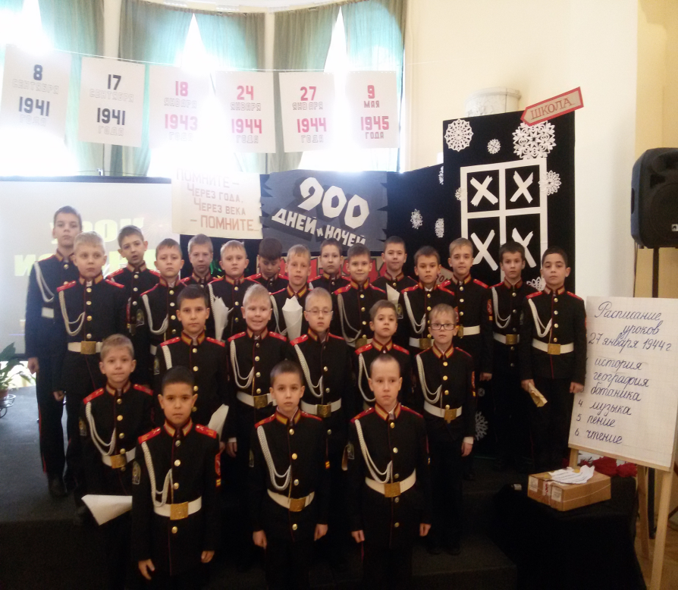
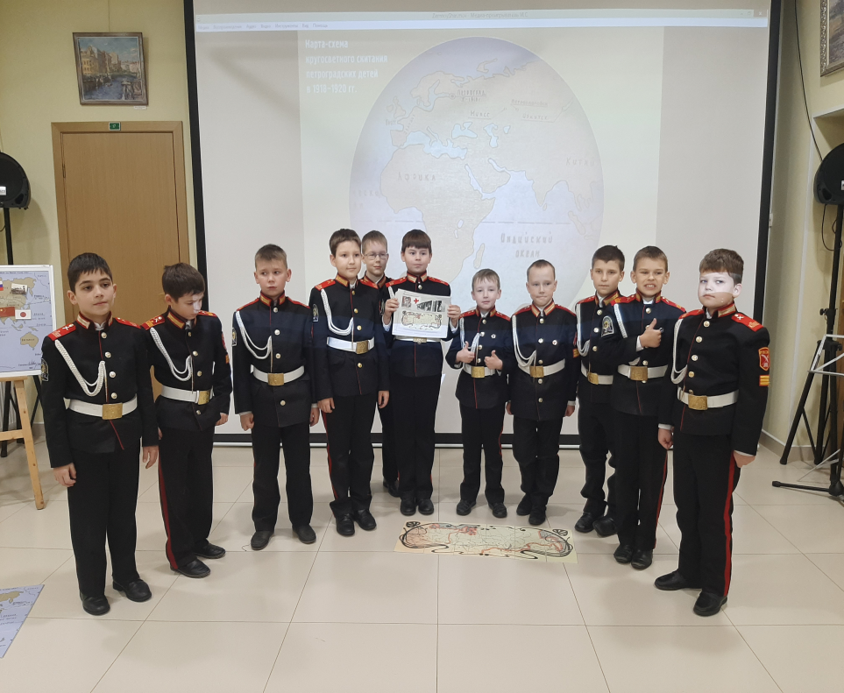

Slide 13
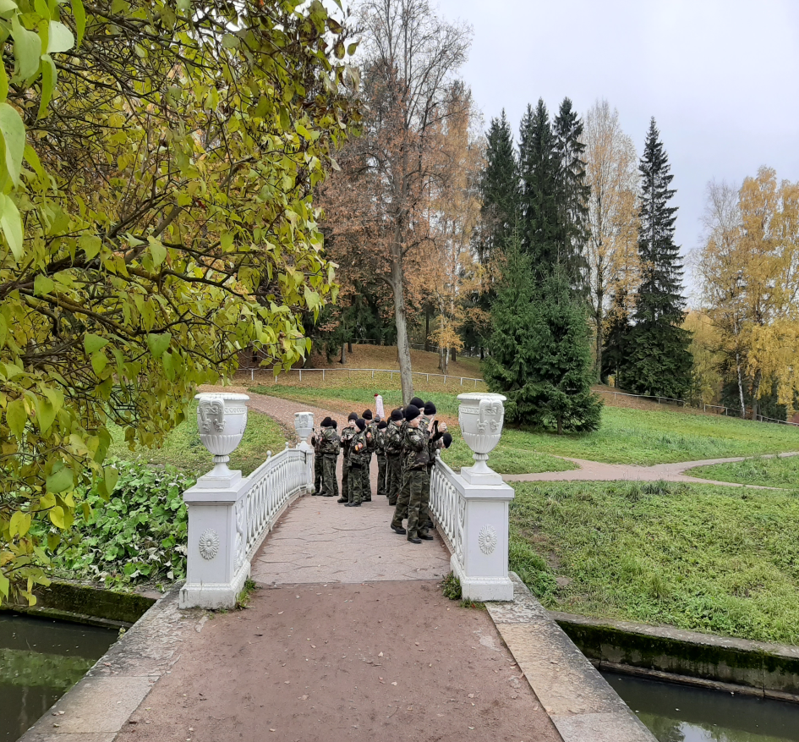
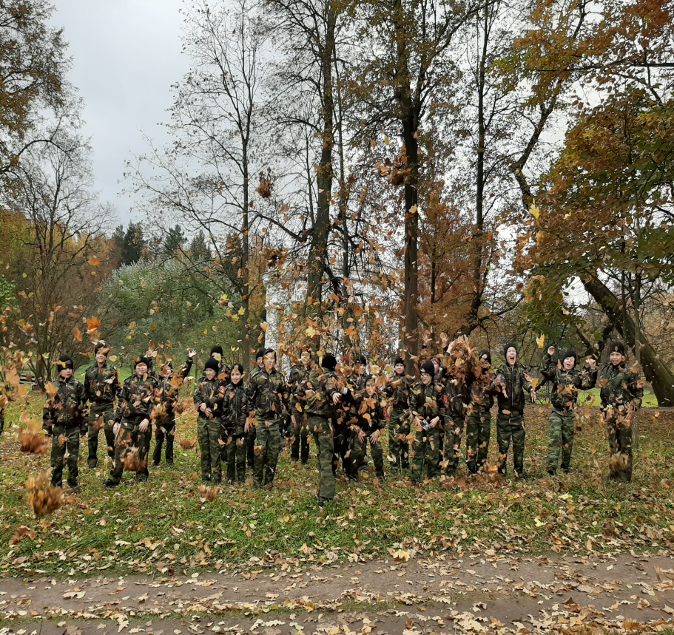

Slide 14


